Slide 1
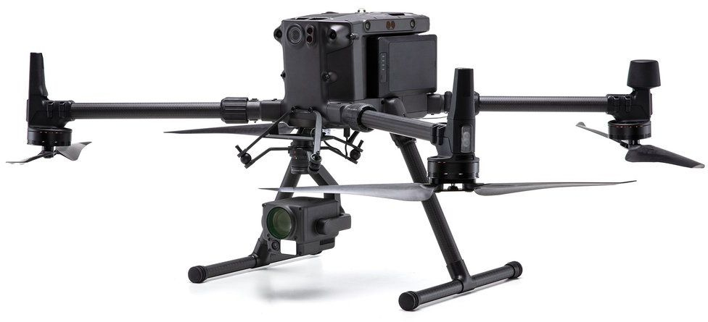
Анализ эффективности архитектур YOLO для детекции объектов с борта БПЛА на примере датасета visdrone
Выполнил: Розанов Г.Б.
Иннополис 2025

Slide 2

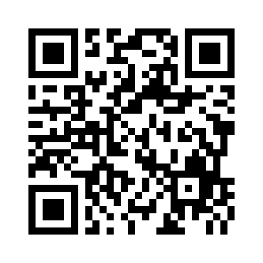
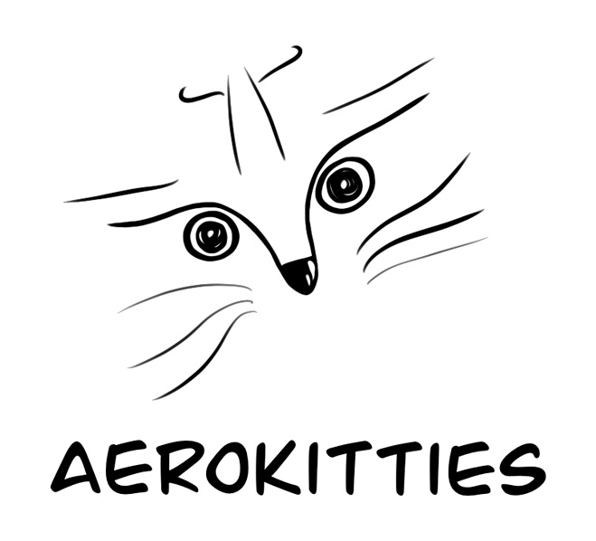

Актуальность
В России ежегодно теряется около 180 тысяч человек, из которых 20 тысяч не находятся никогда. В 2023 г. Фонд НТИ, МФТИ и добровольческий поисково-спасательный отряд «ЛизаАлерт» совместно организовали и провели технологический конкурс НТИ Up Great «Экстренный поиск», результатом которого стало создание программно-аппаратного комплекса БАС, способного находить пропавших людей на местности при помощи нейросетевых решений. Поиск станет быстрее и точнее, если БВС сможет обрабатывать изображения борту и в режиме реального времени сообщать на базу координаты найденного человека.
©Описание конкурса «Автономный поиск»
Студенческое КБ БПЛА
МФТИ ИАЛТ
One-zero-eight

Slide 3
Цели и задачи
Цель - исследовать эффективность YOLOv10/v11/v12 для задач детекции с БПЛА с помощью датасета VisDrone
Задачи:
Определить подходящие для исследования метрики и методики проведения экспериментов.
Провести эксперименты
Проанализировать результаты и сделать выводы о применимости конкретных поколений для применения в задачах детекции с БПЛА

Slide 4
На плечах гигантов
Исследование опиралось на работы:
Wu et al. (2023) "Comparative Study of YOLO Variants for UAV-Based Object Detection"
Zhang et al. (2022) "YOLOv7 for UAV Applications: A Performance Benchmark"
Chen et al. (2023) "Edge-optimized YOLO for Real-time UAV Object Detection"
Wang & Li (2024) "Computational Efficiency Analysis of YOLO Architectures on Embedded GPUs"
Имеющиеся исследования часто фокусируются исключительно на метриках точности, игнорируя критически важные для БПЛА параметры — размер модели и энергоэффективность

Slide 5
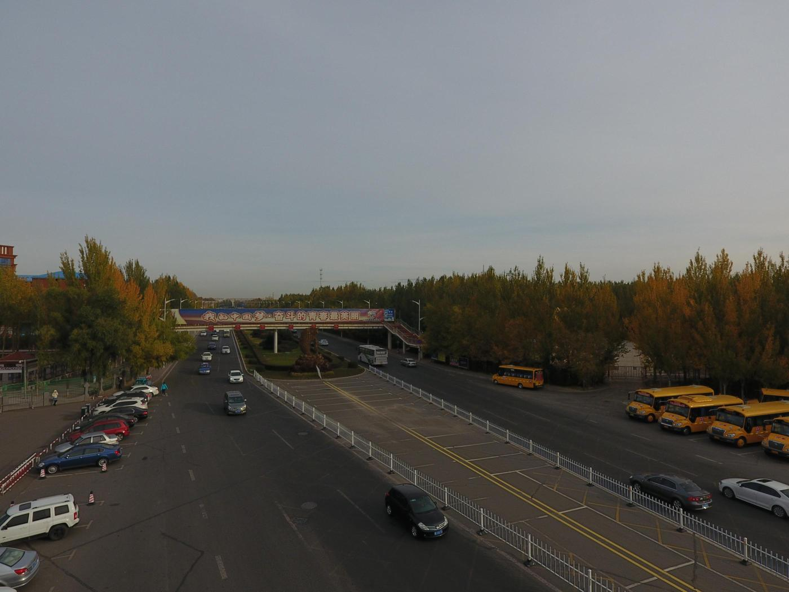
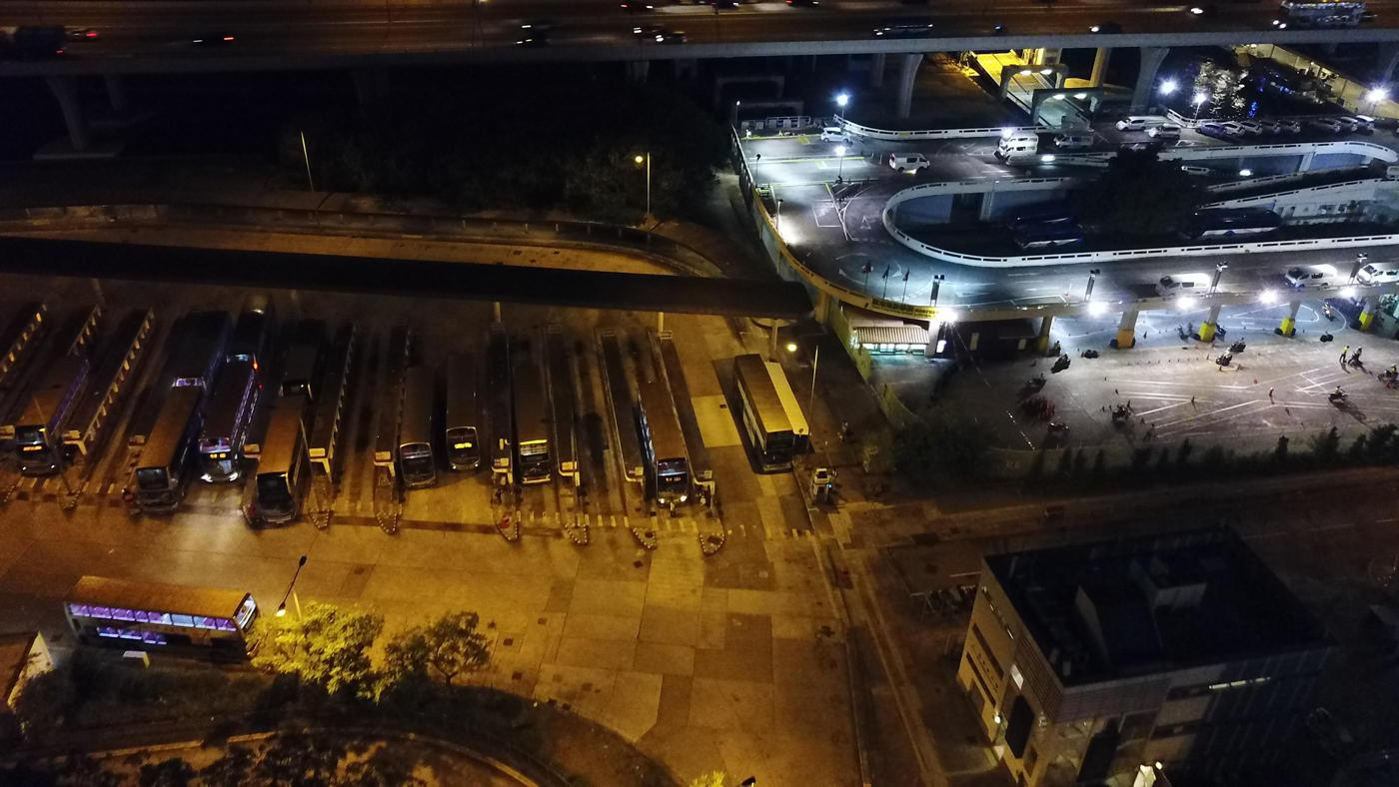
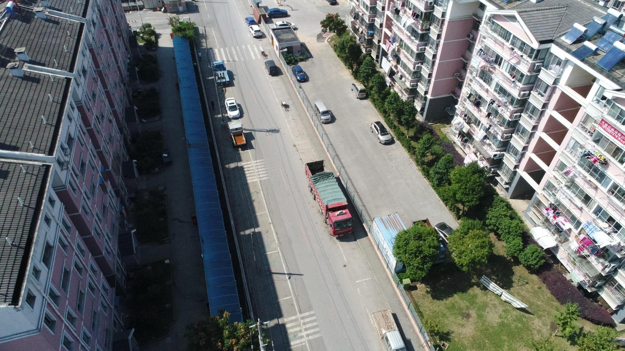
Датасет
10 классов объектов
10’000+ изображений с БПЛА
Разделение train/test/val = 70/15/15%
Разный масштаб объектов
Реальные условия съемки, включая ночь

Slide 6
Методология
Платформа обучения: Gigabyte RTX3060
Отслеживаемые метрики:
mAP50, mAP50-95 – точность с учетом bounding box
Precision – оценка количества ложных тревог
Recall – оценка количества пропущенных объектов
Время инференса – при одинаковых устройствах обработки можно прировнять к вычислительным затратам
Размер модели
Архитектура | GA106
CUDA-ядра | 3584
RT-ядра | 28
Tensor-ядра | 112
Базовая частота | 1320
Объем видеопамяти | 12Gb GDDR6
Шина памяти | 192bit
Пропускная способность | 360Gb/s
Обучаемые модели:
YOLO10 N,S,M,L,XL
YOLO11 N,S,M,L,XL
YOLO12 N,S,M,L,XL

Slide 7
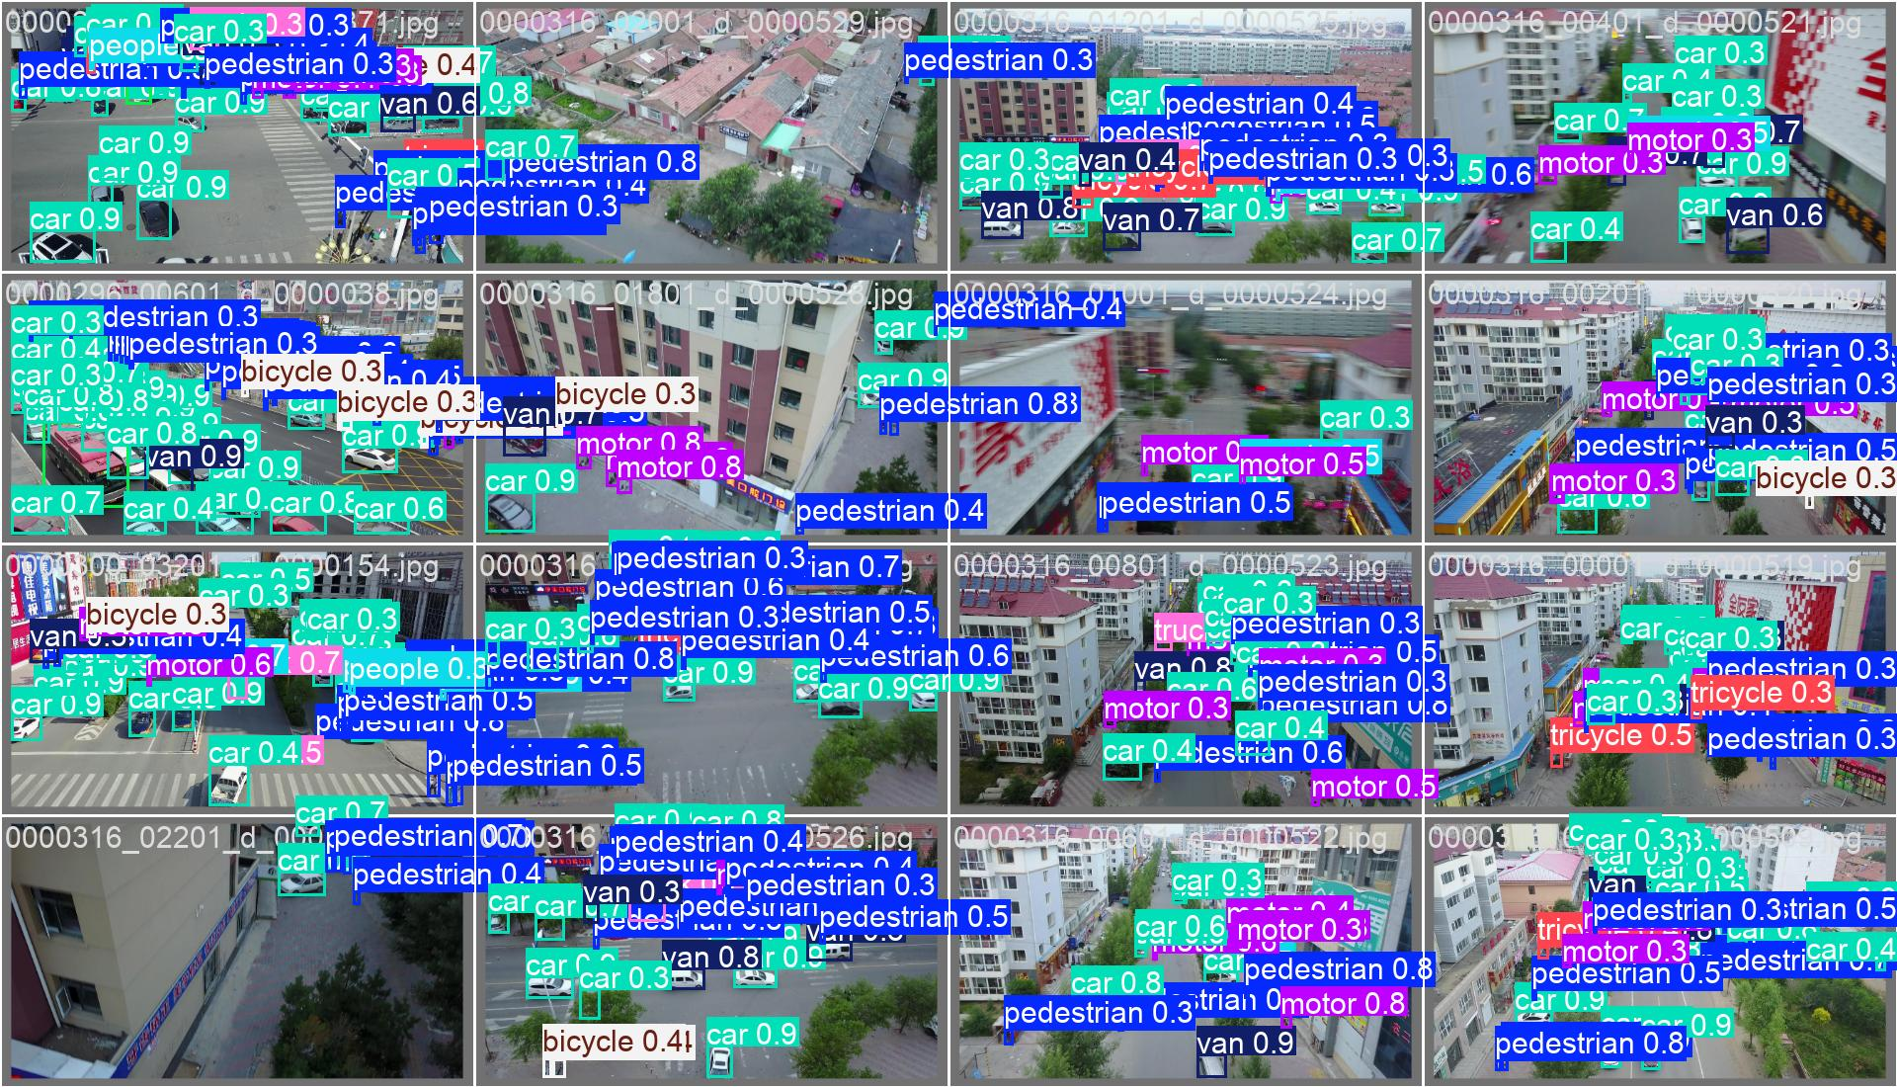
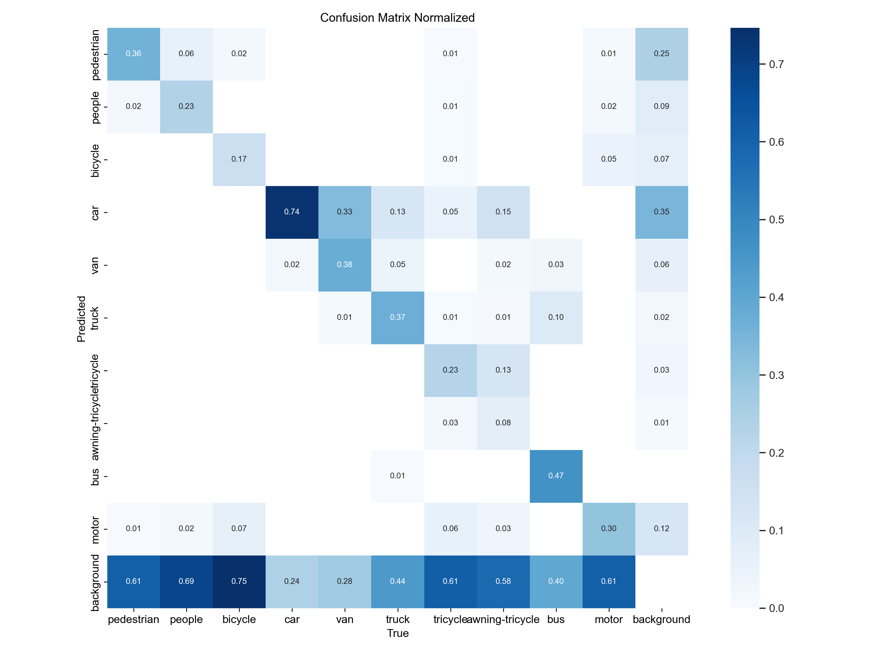
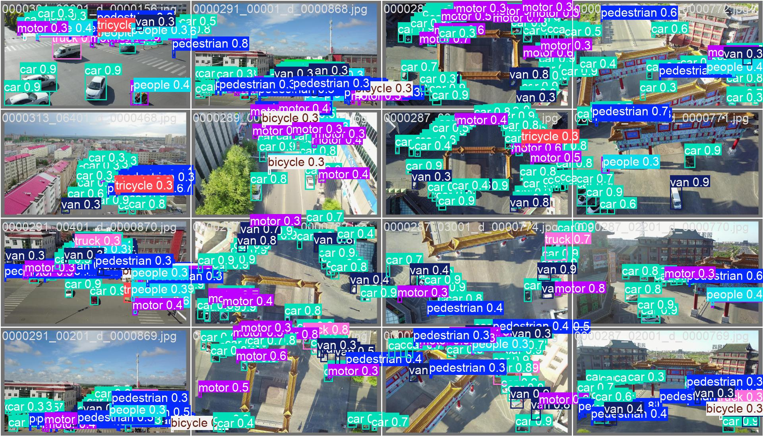
Результаты обучения и валидации

Slide 8
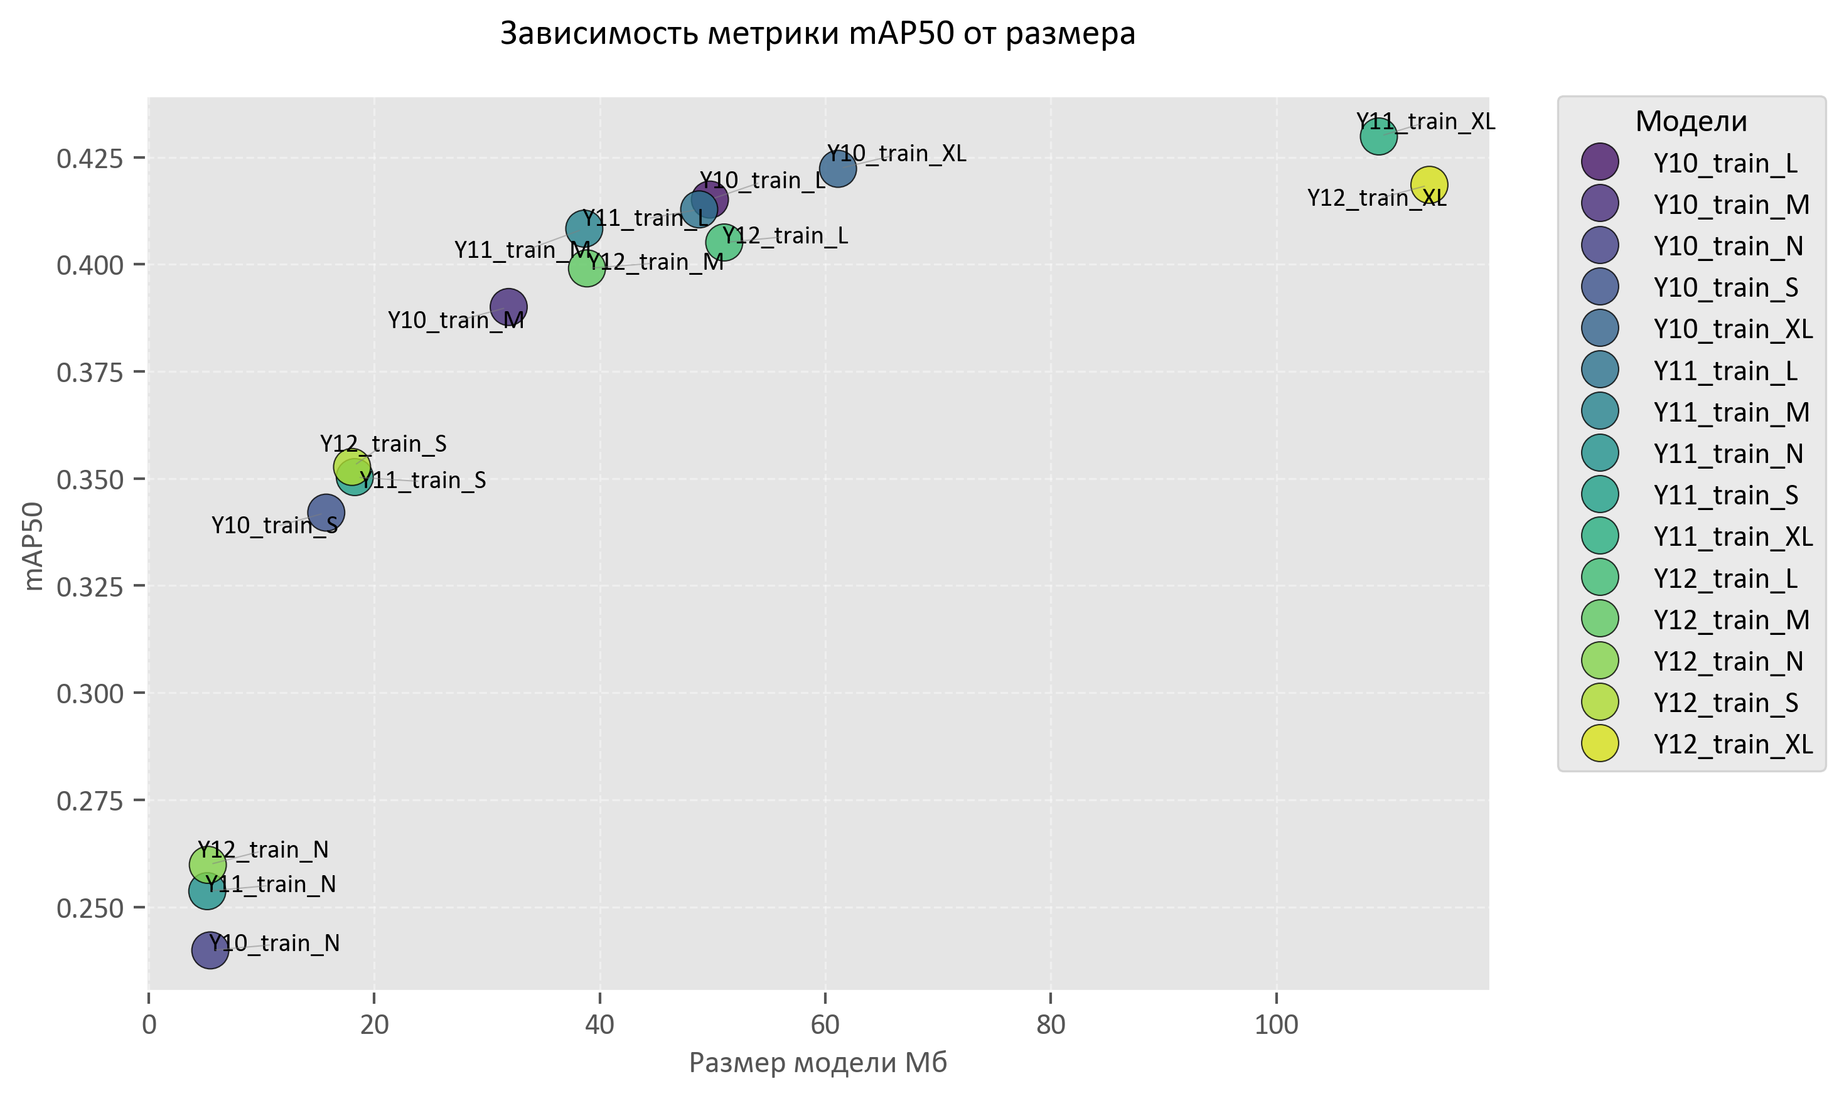

Slide 9
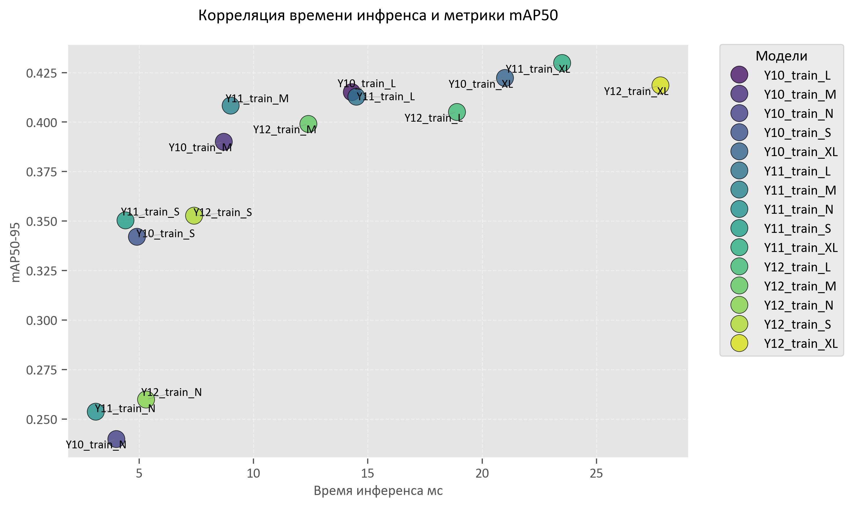

Slide 10
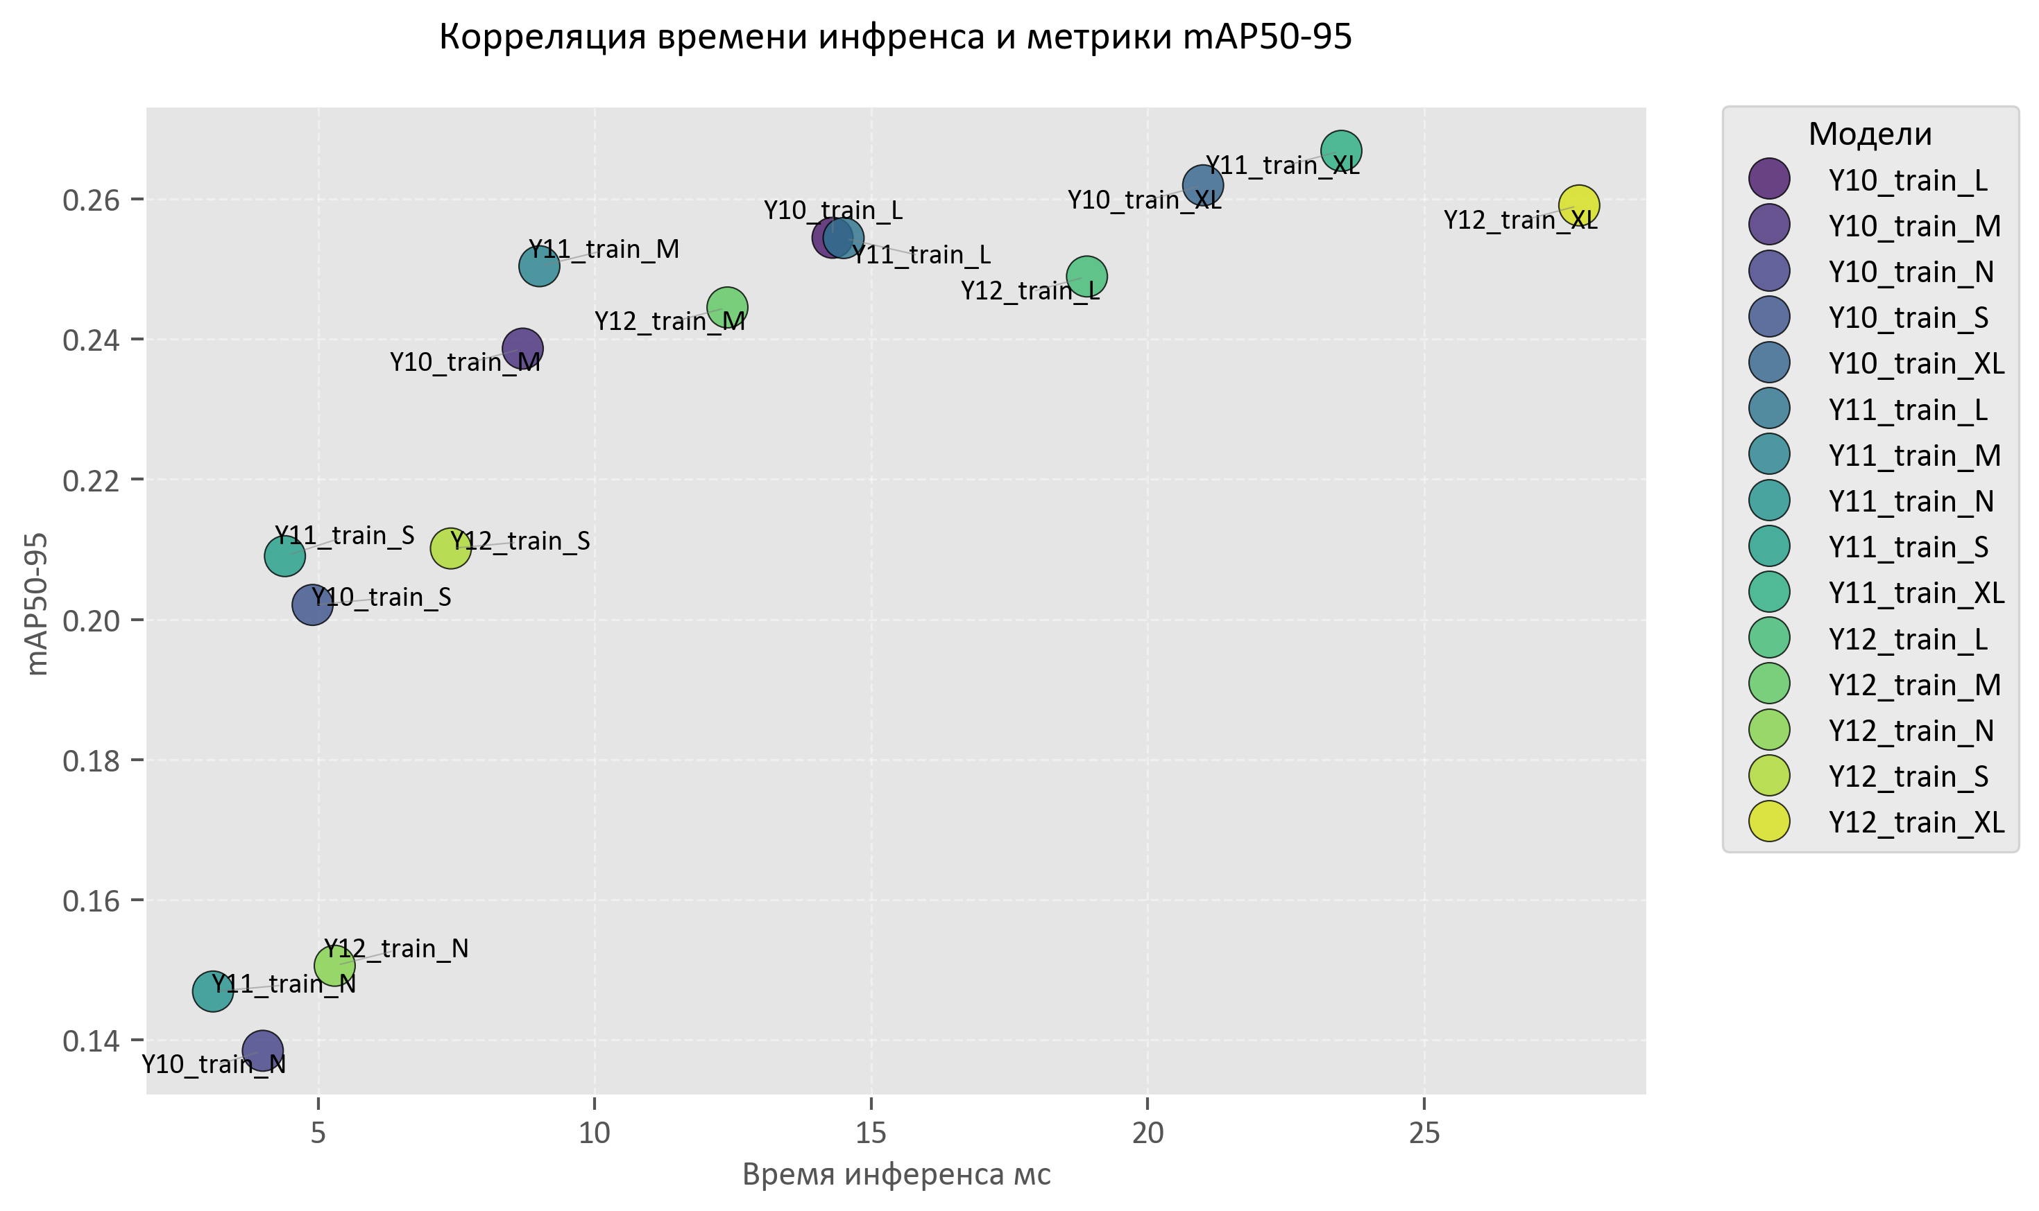

Slide 11
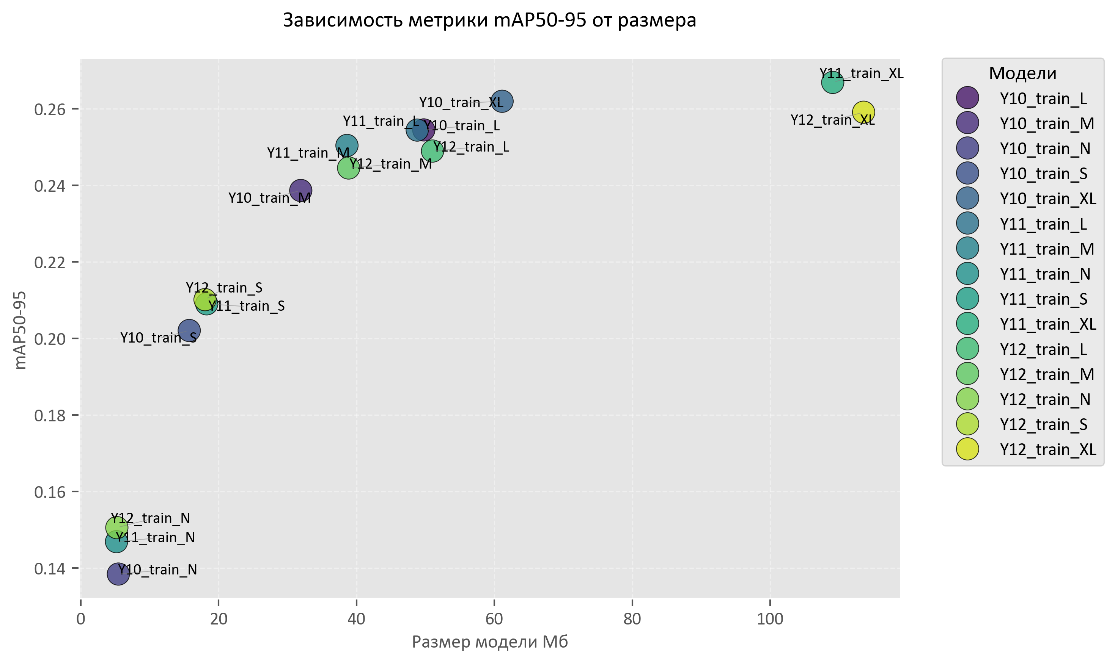

Slide 12
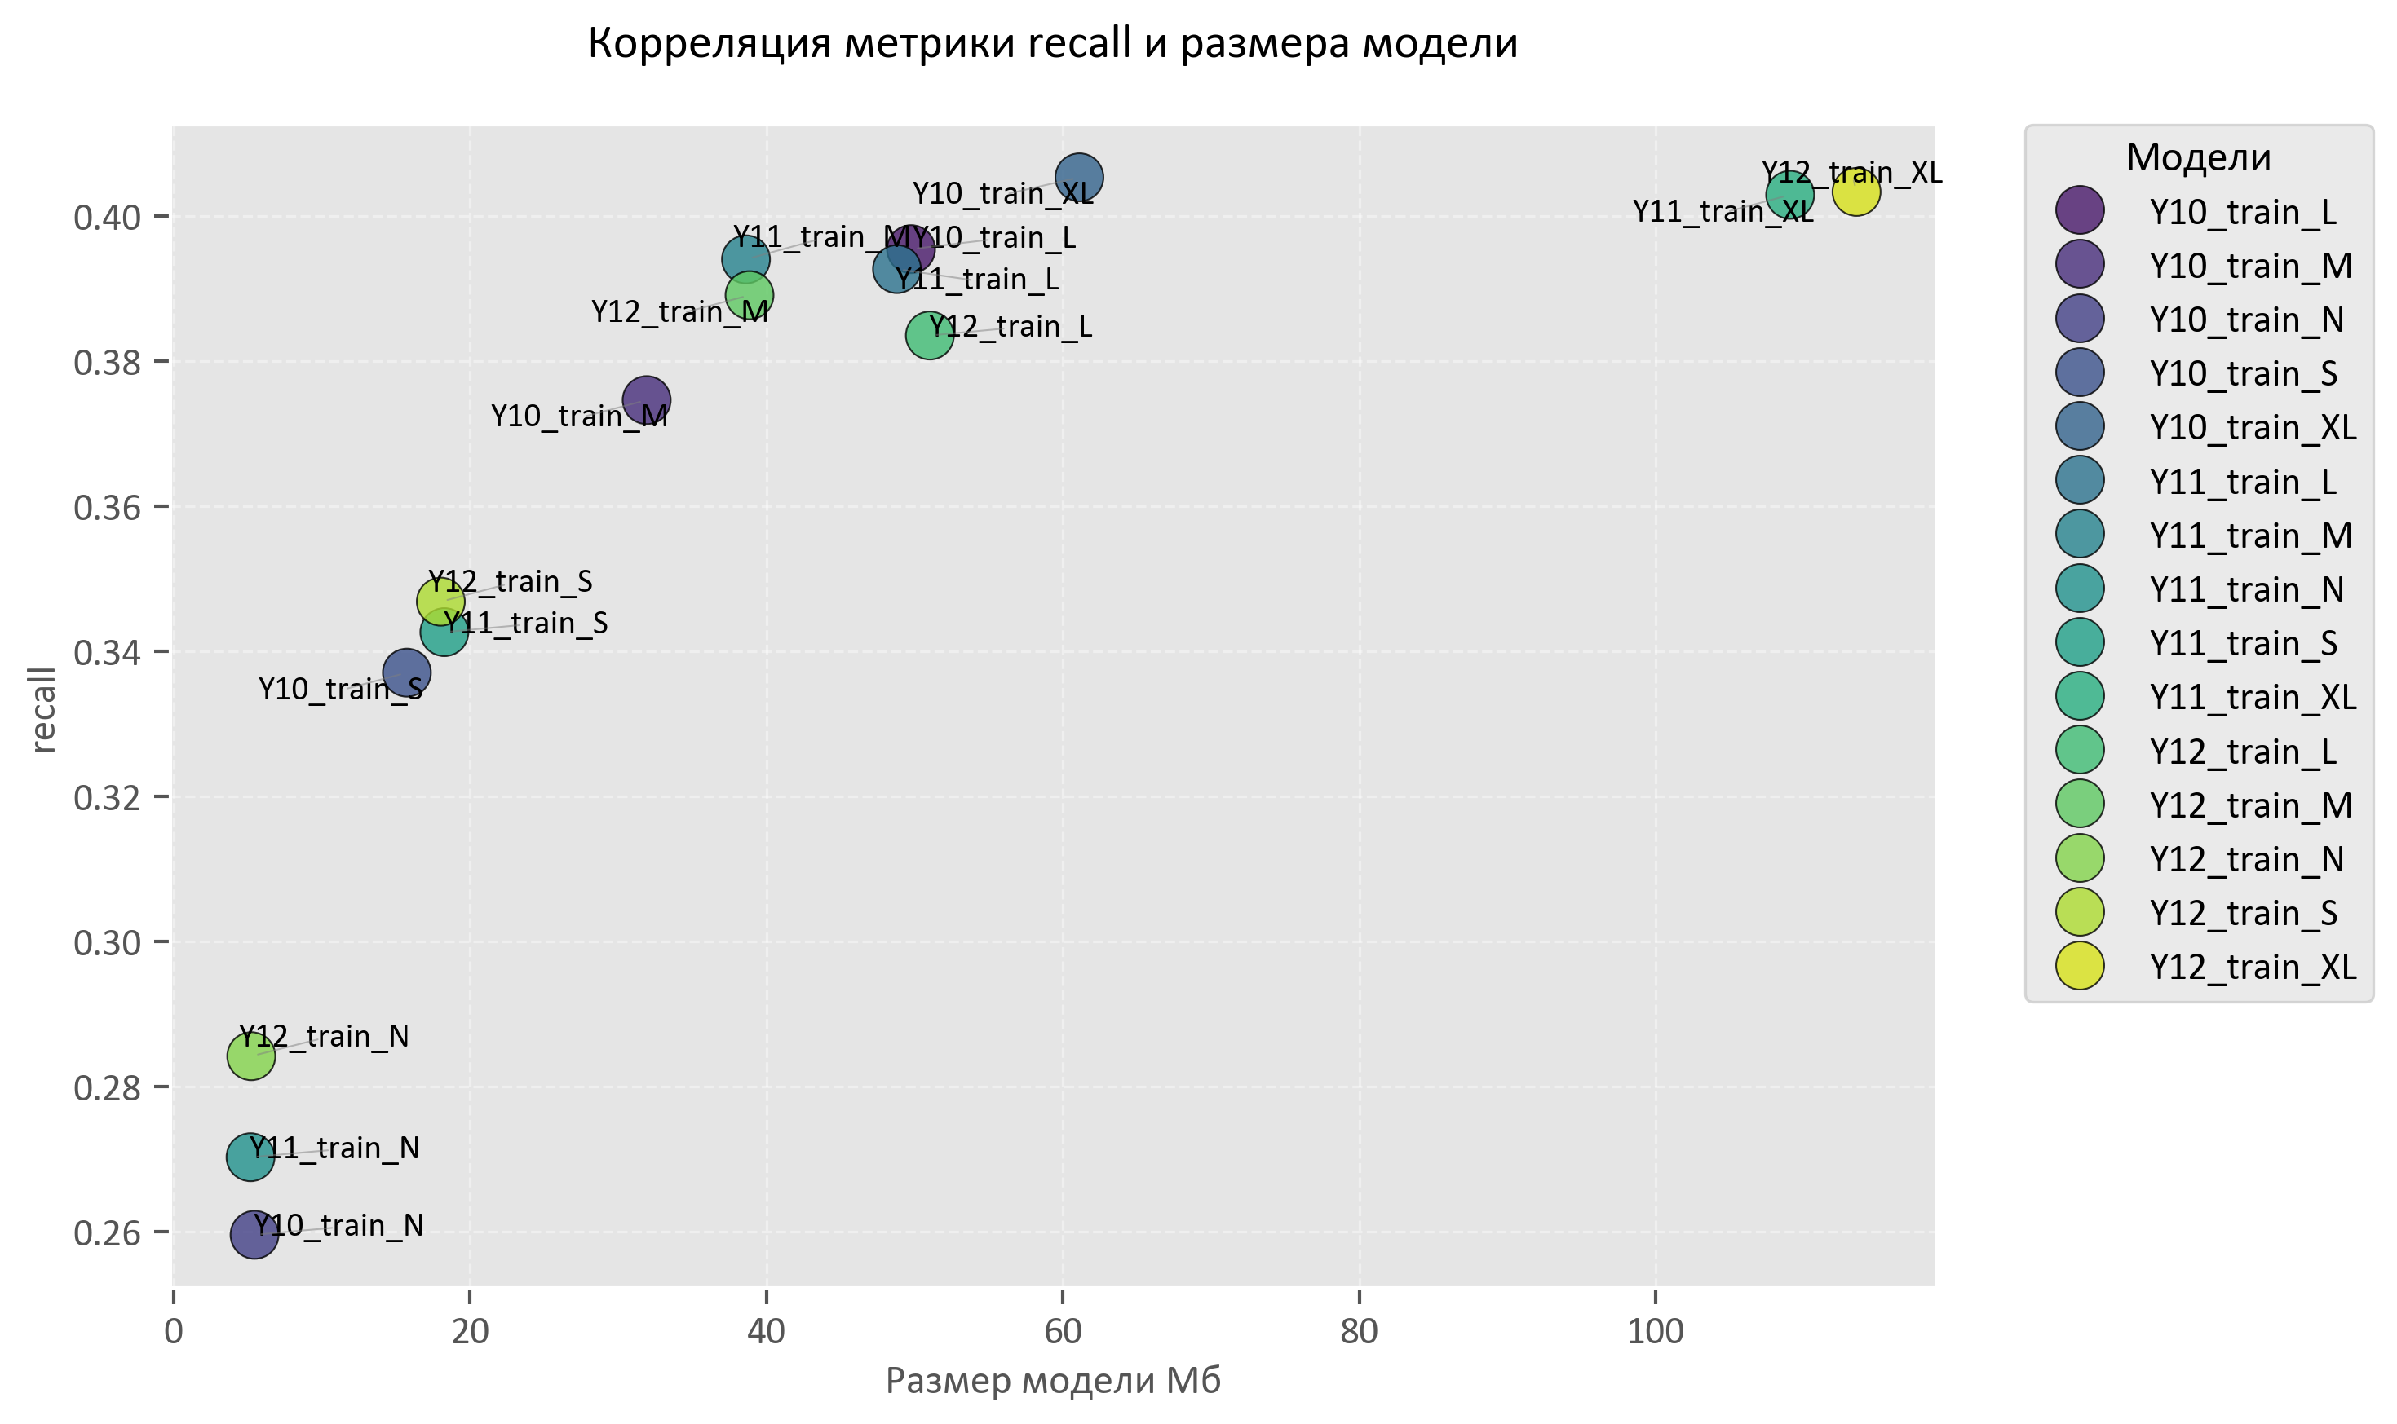

Slide 13
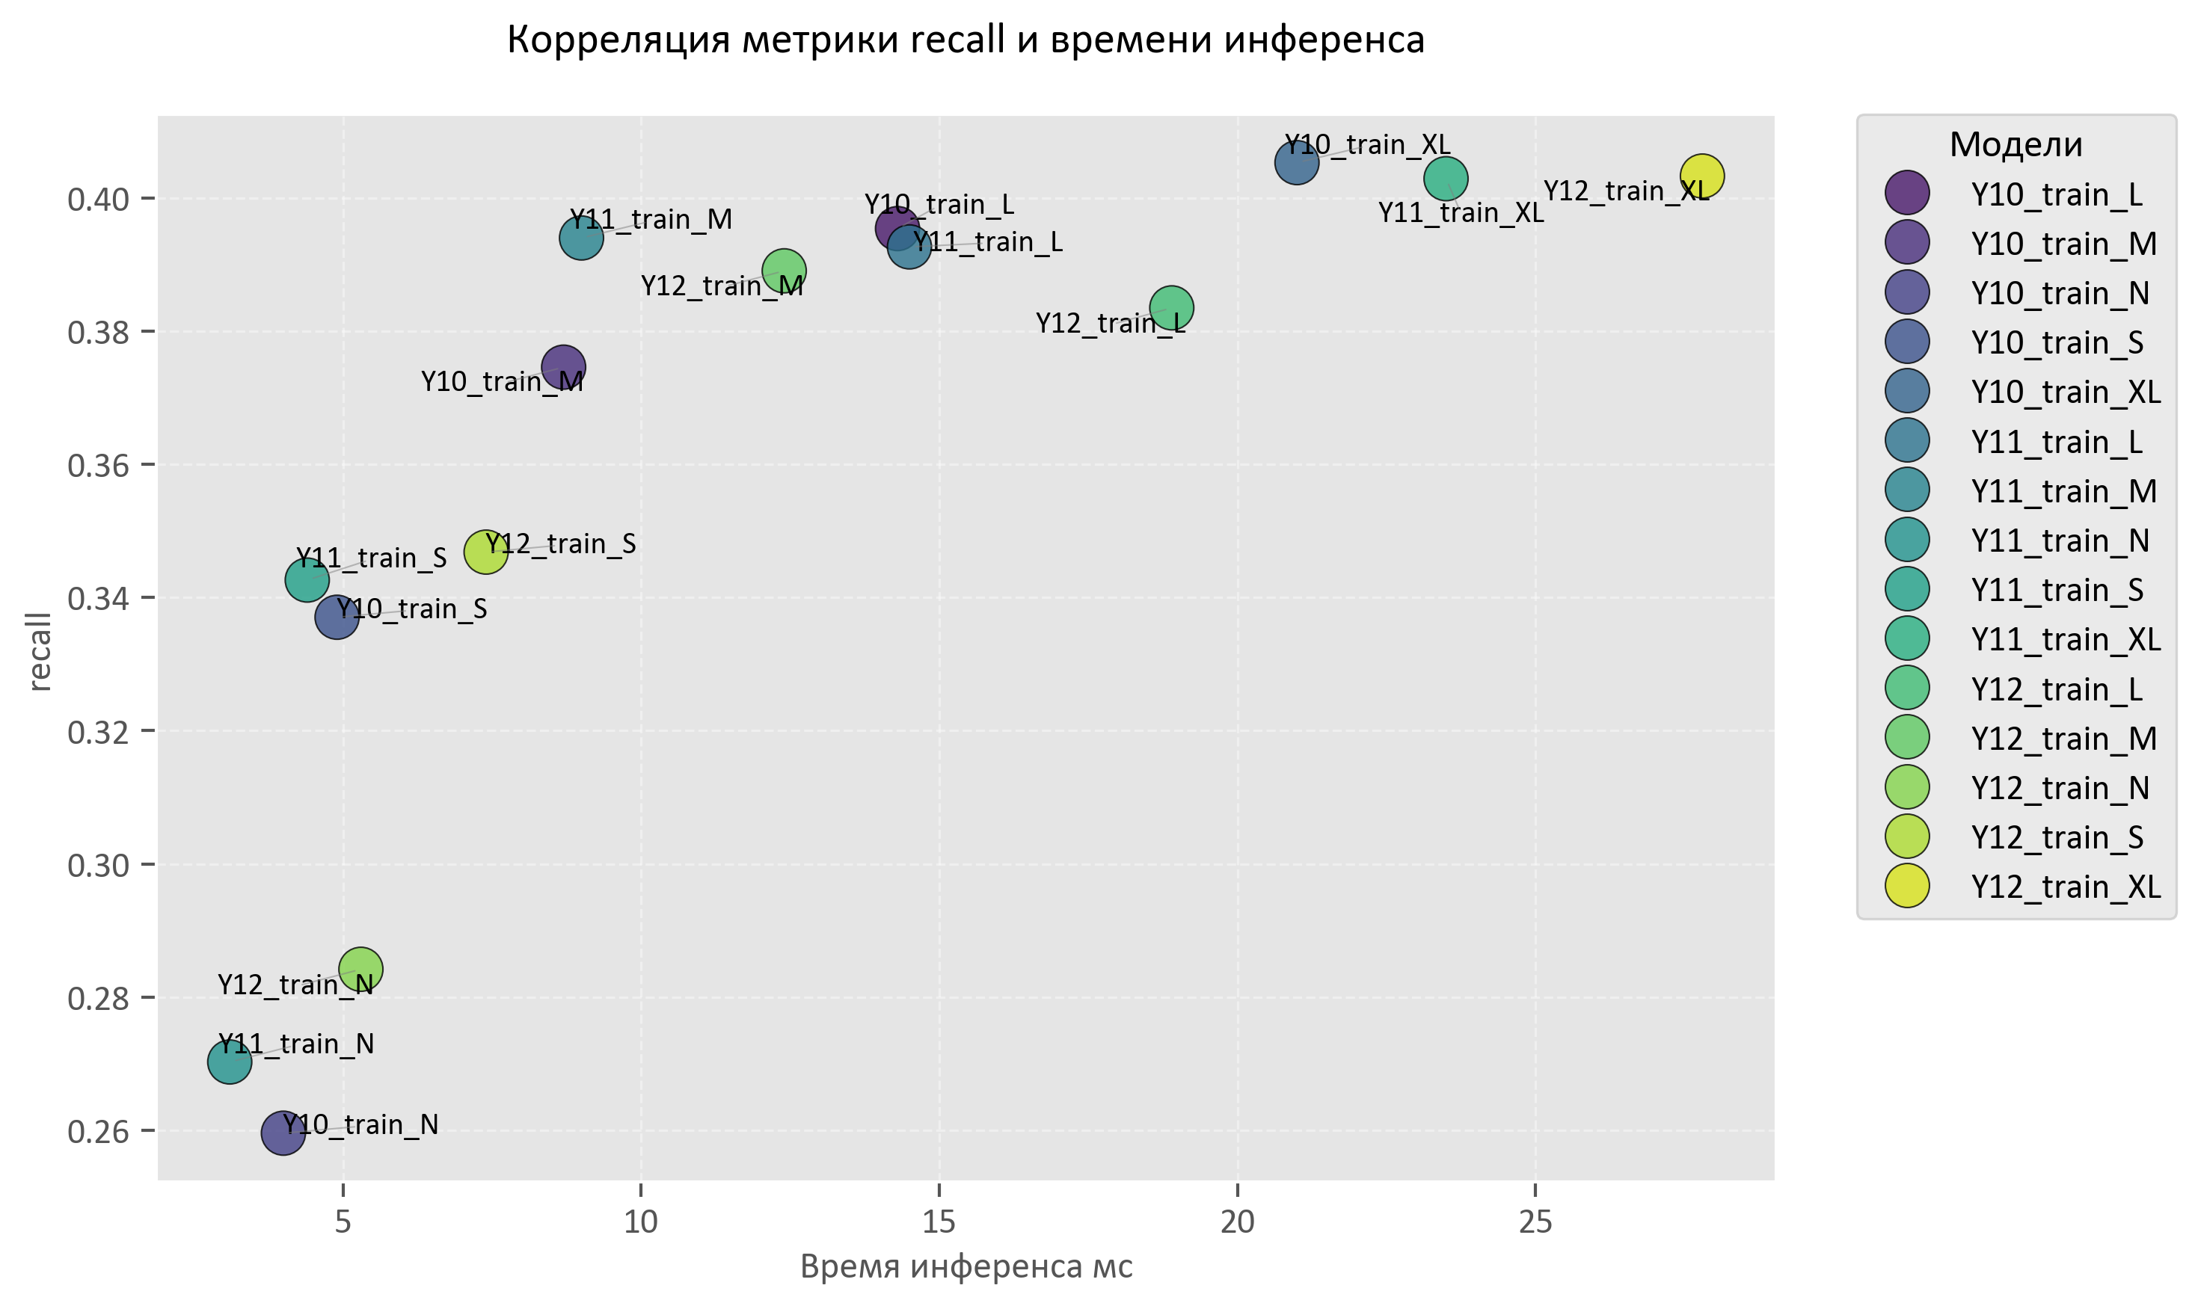

Slide 14
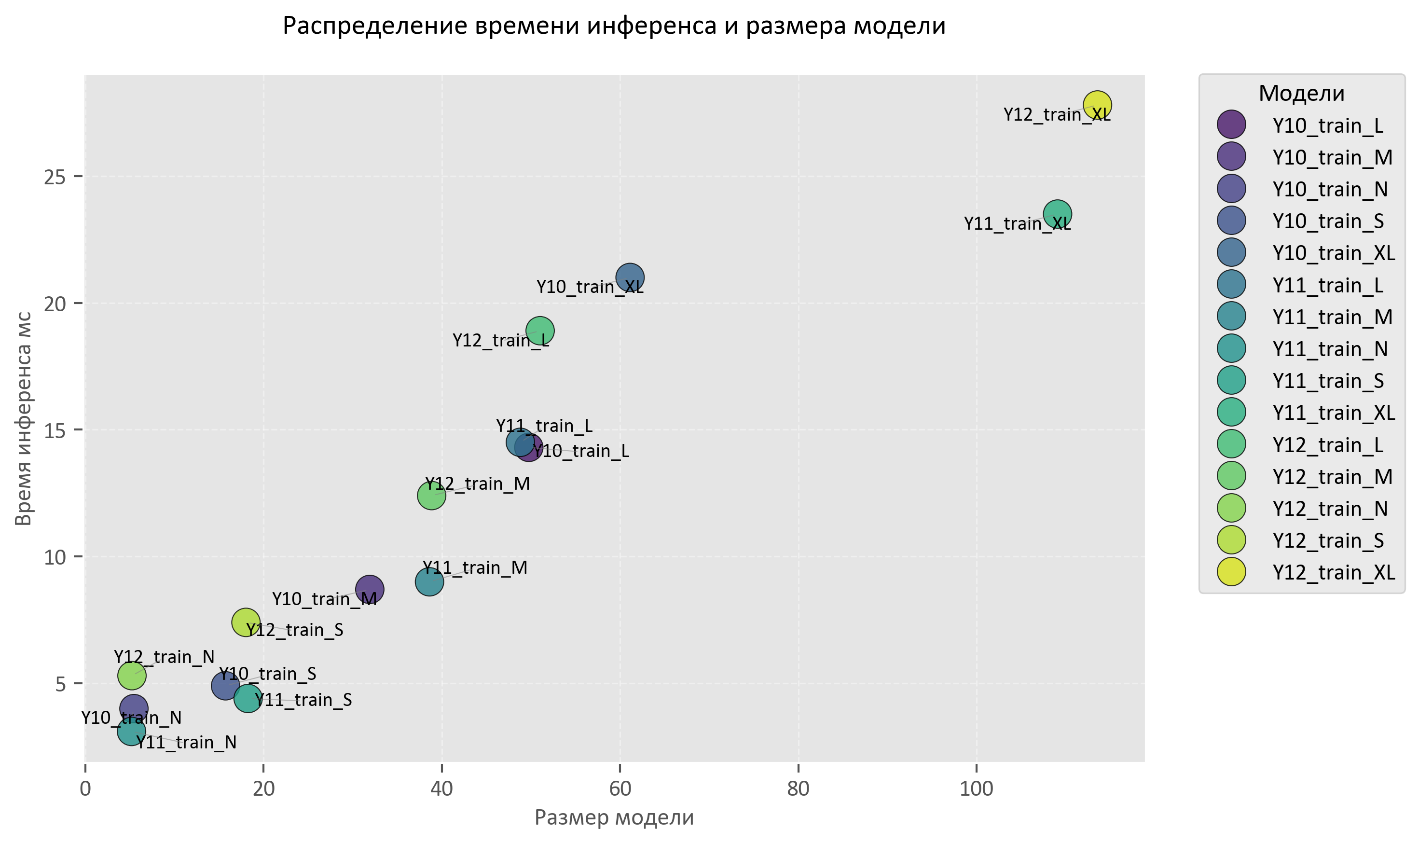

Slide 15
N – модели «попробовать» или для задач где детекция второстепенна
S – модели для крайне слабых систем.
M&L – очень схожи по затрачиваемым ресурсам, очень применима в условиях где XL модели слишком большие.
YOLO 10 XL наиболее оптимизирована с учетом того, что весит и занимает ресурсов не сильно больше, а метрики точности показывает высокие.

Slide 16
Общие выводы
Для систем с жесткими ограничениями по ресурсам стоит рассматривать YOLOv10-M&L
В большинстве практических случаев оптимальным выбором будет YOLOv10-XL
Переход на YOLOv11/v12 оправдан только в системах с существенным запасом вычислительных ресурсов
Использование версий Nano не рекомендуется из-за критически низкой точности

Slide 17
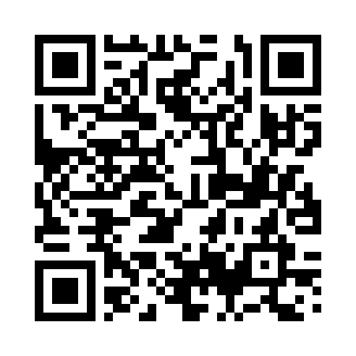
Спасибо за внимание!
https://github.com/der-rozanov/YOLO012competition

